Slide 1
Prepared. Prevention and early detection of postpartum depression Mariëlle Cloin – Tranzo Tilburg University

Slide 2
Tranzo
Departement Tilburg school of social and behavioral sciences, Tilburg University
Verbinden van wetenschappelijke kennis/onderzoek en de praktijk van zorg en welzijn
Wetenschap en praktijk werken structureel samen in Academische Werkplaatsen: aan onderzoek, bevorderen evidence based werken/academisering, ontwikkelen van kennis/producten die de praktijk ten goede komen, wetenschappelijke output
Kennisdelen is een kerntaak
Inmiddels 12 academische werkplaatsen, bv Publieke Gezondheid, Jeugd, Kwaliteit van huisarts- en ziekenhuiszorg

Slide 3
ZonMw Zwangerschap en geboorte II
Thema: Ontwikkel- en/of effectiviteitsonderzoek van interventie(s) die bijdragen aan een integraal aanbod van preventie binnen de geboortezorg - “en waarbij samenwerking tussen het medisch en sociaal domein het uitgangspunt is”
Ons voorstel: het intensiever en innovatief screenen op (symptomen van) PPD en zo vroegsignalering en preventie van PPD in Tilburg e.o. bevorderen.
FAM Tilburg (integrale geboortezorg) en GGD Hart voor Brabant (Jeugdgezondheidszorg)
Na (extra) screening in het derde trimester van de zwangerschap worden alle vrouwen met en een steekproef van vrouwen zonder verhoogd risico op PPD uitgenodigd om in de weken na de bevalling (2-4 weken) herhaaldelijk korte vragen over hun gemoedstoestand te beantwoorden in een app (experience samping method). De resultaten daarvan worden besproken (JGZ), gevolgd (indien van toepassing) door preventieve interventies of doorverwijzing bij ernstigere klachten.

Slide 4
Achtergrond / aanleiding: waarom postpartum depressie
Postpartum depressie (PPD) komt veel voor (10-20% van de prille moeders) en wordt in veel gevallen (schatting: 50%) niet herkend of is niet bekend (niet expertise, zwangerschap en net bevallen zijn is een emotionele flipperkast, stigma, hoort niet , ruis in informatieoverdracht, geen eenduidig protocol en/of goed ontwikkelde prakrijk tussen partners in de pre- en postnatale zorg).
eerder screenen helpt bij het identificeren van vrouwen met psychische problemen tijdens de zwangerschap (de sterkste voorspeller van postpartum depressie) en vermindert de feitelijke ontwikkeling van postpartum depressie.
het hoge aantal niet-ontdekte gevallen?! Het is dringend nodig om nieuwe manieren te vinden om postpartum depressie te voorspellen en voorkomen bij vrouwen die ogenschijnlijk geen risico lopen op PPD maar deze wel ontwikkelen. Deze groep is ‘ verwaarloosd’ vanwege de focus op vrouwen met een verhoogd risico.

Slide 5
Hoe? Aanpak
FAM: (extra) screening in 3e trimester met (w.s.) mind2care binnen integrale geboortezorg
Verhoogd risico? Dan deelname aan ESM (app) aangeboden voor na de bevalling
Geen verhoogd risico? a-selecte steekproef krijgt ook app aangeboden (de rest niet)
Twee weken na de geboorte: gedurende 2-4 (of 6) weken app ESM – EPDS10. Enkele keren per dag/week een seintje met het verzoek vragen in te vullen over hoe het op dat moment gaat (bv. Ik voel me somber en beroerd). Betrouwbaar, geen momentopname, veilig-
Resultaten bij 4 weken consult bij JGZ-arts bespreken en/of gezamenlijke doorverwijzing vanuit FAM/JGZ: preventieve interventies of doorverwijzen bij ernstigere klachten.
GGD Hart voor Brabant heeft momenteel de “Werkwijze Signalering van postpartum depressie door de JGZ” Moeder vult EPDS-10 in de wachtkamer bij JGZ-consult (4 weken pp). Doorbraakproject i.s.m. GGD-GHOR. Zij willen in Tilburg meedoen en vergelijken met de eigen aanpak.
Tranzo: onderzoeker die data verzamelt, analyseert en over rapporteert. Kennisdelen.

Slide 6
Doelen
D.m.v. intensiever (3e trimester) en innovatiever screenen (ESM app 2-4 weken postpartum) de vroegsignalering van (symptomen van) PPD en preventie voor vrouwen met een verhoogd risico verbeteren.
D.m.v. innovatiever screenen (ESM) meer zicht krijgen op vrouwen die tijdens de zwangerschap geen verhoogd risico laten zien om een depressie te ontwikkelen maar die wel symptomen ontwikkelen in de vroege postpartumperiode.
Met deze werkwijze willen we a) de kennis over hoe depressieve symptomen zich tijdens de zwangerschap tot in de vroege postpartumperiode ontwikkelen vergroten en b) het professioneel bewustzijn en handelen omtrent PPD voor professionals in de integrale geboortezorg en jeugdgezondheidszorg verbeteren.
Nagaan of deze werkwijze de kwaliteit van PPD-screening verbetert volgens zorgverleners en vrouwen met (symptomen van) PPD. Spreekt deze werkwijze hen aan? Wat is goed, wat kan beter?

Slide 7
Nog uit te werken
Ook aanbieden preventieve (zelfhulp) interventies vanuit JGZ tijdens zwangerschap?
Hoe inhoudelijke, technische en organisatorische overdracht over app resultaten tussen FAM en JGZ (en andersom) regelen?
Hoe terugkoppeling over JGZ gesprek over uitkomsten ESM app naar FAM?
Hoe gezamenlijke (complexe) casuïstiekbespreking? Bij risicogevallen tijdens ESM periode kun je niet afwachten en kan direct ingrijpen nodig zijn.
………tot indienen in september
Rol Geboorteconsortium Midden Nederland? Projectgroep, kennisdeling, anders?

Slide 8
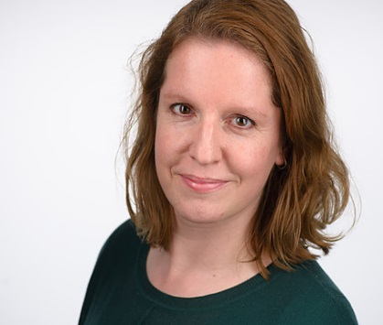
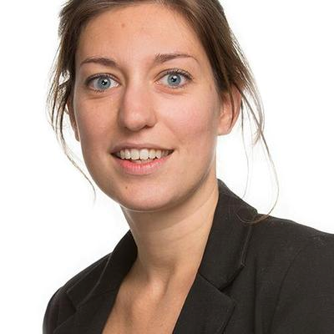
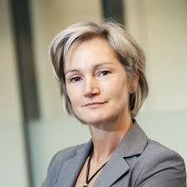
Partners/mensen
Geboortezorg Consortium Midden Nederland (GCMN).
Steven Koenen Gynaecoloog - Elisabeth-TweeSteden Ziekenhuis, FAM
Mariëlle Cloin
Senior onderzoeker/ coördinator Tranzo, Tilburg University
Miranda ten Brink
Projectleider Werkwijze Signaleren van postpartum depressie JGZ
GGD Hart voor Brabant
Hedwig van Bakel
Professor Infant Mental Health and parenthood, Tilburg University
Ioana van Deurzen
Assistant professor Sociology Department, Tilburg University
Ien van de Goor
Professor Effectiveness Individual Prevention Tranzo, Tilburg University

